Slide 1

БРОШЮРА бюджета для граждан Лопухинского сельского поселения на 2026 год и на плановый период 2027 и 2028 годов
Докладчик: Никитина Алла Романовна

Slide 2






Основные понятия и термины
БЮДЖЕТ –
форма образования и расходования денежных средств, предназначенных для финансового обеспечения задач и функций государства и местного самоуправления
ДОХОДЫ бюджета –
поступающие в бюджет денежные средства, за исключением средств, являющихся источниками финансирования дефицита бюджета
РАСХОДЫ бюджета –
выплачиваемые из бюджета денежные средства, за исключением средств, являющихся источниками финансирования дефицита бюджета
ДЕФИЦИТ бюджета –
превышение расходов бюджета над его доходами
ПРОФИЦИТ бюджета –
превышение доходов бюджета над его расходами
ГАД (главный администратор дохода)
ГРБС (главный распорядитель бюджетных средств)
МЕЖБЮДЖЕТНЫЕ ТРАНСФЕРТЫ - средства, предоставляемые одним бюджетом бюджетной системы РФ другому бюджету бюджетной системы РФ
Текущий финансовый год –
год, в котором осуществляется исполнение бюджета, составление и рассмотрение проекта бюджета на очередной финансовый год (очередной финансовый год и плановый период
БЮДЖЕТНЫЕ АССИГНОВАНИЯ –
предельные объемы денежных средств, предусмотренных в соответствующем финансовом году для исполнения бюджетных обязательств
ДОТАЦИИ – предоставляются на безвозмездной и безвозвратной основе без установления направлений и (или) условий их использования
Кому: бюджетам
МУНИЦИПАЛЬНАЯ ПРОГРАММА –
документ стратегического планирования, содержащий комплекс мероприятий, обеспечивающих наиболее эффективное достижение целей и решение задач социально-экономического развития
СУБВЕНЦИИ – предоставляются бюджетам в целях финансового обеспечения их расходных обязательств, возникающих при выполнении переданных им органами власти высшего уровня полномочий
Кому: бюджетам
Очередной финансовый год –
год, следующий за текущим финансовым годом
ПНО (публично-нормативные обязательства) –
публичные обязательства перед физическим лицом, подлежащие исполнению в денежной форме в установленном соответствующим законом, иным нормативным правовым актом размере или имеющие установленный порядок его индексации, за исключением выплат физическому лицу, предусмотренных статьей 6 БК РФ
Плановый период –
два финансовых года, следующие за очередным финансовым годом
СУБСИДИИ – предоставляются на условиях долевого финансирования целевых расходов
Кому: бюджетам (межбюджетные субсидии). Есть субсидии юридическим и физическим лицам
ВРЕМЕННЫЙ КАССОВЫЙ РАЗРЫВ -
прогнозируемая в определенный период текущего финансового года недостаточность на едином счете бюджета денежных средств, необходимых для осуществления перечислений из бюджета

Slide 3

В состав поселения входят
13 деревень
д. Лопухинка
д. Новая Буря
д. Заостровье
д. Муховицы
д. Верхние Рудицы
д. Воронино
д. Глобицы
д. Флоревицы
д. Старые Мёдуши
д. Горки
д. Никольское
д. Савольщина
д. Извара

Slide 4
















На 1 января 2025 года численность населения Лопухинского сельского поселения составила
3114 человек

Slide 5
Параметры бюджета
Лопухинского сельского поселения
тыс. руб.
2025
оценка
2026
проект
2027
проект
2028
проект
ДОХОДЫ, в т. ч.
88 074,9
60 694,1
27 380,8
67 100,0
57 775,1
9 324,9
62 350,0
54 490,8
7 859,2
62 500,0
54 976,5
7 523,5
НАЛОГОВЫЕ И
НЕНАЛОГОВЫЕ
БЕЗВОЗМЕЗДНЫЕ
РАСХОДЫ, в т. ч.
123 484,5
-
72 350,0
-
62 350,0
1 558,8
62 500,0
3 125,0
УСЛОВНО-
УТВЕРЖДЕННЫЕ
ДЕФИЦИТ (-)
- 34 130,4
56 ,2
- 5 250,0
9,1
0
0
0
0
% ДЕФИЦИТА
К НАЛОГОВЫМ И
НЕНАЛОГОВЫМ
ДОХОДАМ

Slide 6

Прогноз доходов бюджета
В 2026 Доходы составляют 67 100,0 тыс. рублей
В 2027г
Доходы составляют 62 350,0 тыс. рублей
В 2028г Доходы составляют 62 500,0 тыс. рублей

Slide 7
Структура налоговых и неналоговых доходов, межбюджетных трансфертов
тыс. руб.

Slide 8
Структура налоговых и неналоговых доходов, межбюджетных трансфертов
тыс. руб.

Slide 9
Бюджетная политика
Сосновоборского городского округа на 2025-2027 годы
№36
Структура расходов в 2026 году
Наименование расходов | Сумма тыс. руб.
Общегосударственные вопросы | 22 250,5
Национальная оборона | 443,5
Национальная безопасность и правоохранительная деятельность | 24,0
Национальная экономика | 8 886,8
Жилищно-коммунальное хозяйство | 16 000,4
Культура, кинематография, средства массовой информации | 23 409,8
Социальная политика | 1 335,0
ВСЕГО | 72 350,0

Slide 10
Структура расходов на плановый период 2027 – 2028 годов
Наименование расходов | Сумма тыс. руб. на 2027 год | Сумма тыс. руб. на 2028 год
Общегосударственные вопросы | 21 299,9 | 23 101,8
Национальная оборона | 458,8
Национальная безопасность и правоохранительная деятельность | 24,0 | 24,0
Национальная экономика | 4 763,3 | 5 284,4
Жилищно-коммунальное хозяйство | 9 228,4 | 6 307,0
Культура, кинематография | 23 756,8 | 23 477,8
Социальная политика | 1 260,0 | 1 180,0
ВСЕГО | 60 791,2 | 59 375,0
Прогнозируемый объем расходов на 2027 год в сумме 62 350,0 тысяч рублей, в том числе условно утверждаемые расходы в сумме 1 558,8 тысяч рублей;
Прогнозируемый объем расходов на 2028 год в сумме 62 500,0 тысяч рублей, в том числе условно утверждаемые расходы в сумме 3 125,0 тысяч рублей.

Slide 11
Дефицит бюджета
на 2026 год дефицит составляет 5 250,0 тыс. рублей
на плановый период 2027 и 2028 годов дефицит не предусмотрен

Slide 12
Расходы бюджета на 2025 год
№19
№12
Расходы бюджета на 2026 год
Расходы бюджета на 2025 год
ВСЕГО: 72 350,0тыс. рублей
в т.ч.
63 025,1 тыс. рублей местный бюджет – 87%
9 324,9 тыс. рублей областной бюджет – 13 %
УДЕЛЬНЫЙ ВЕС
муниципальные программы
В РАСХОДАХ 68 442,5 тыс. руб.– 95%
УДЕЛЬНЫЙ ВЕС
Непрограммные направления деятельности органов местного самоуправления
В РАСХОДАХ
3 907,5 тыс. руб. – 5%

Slide 13


№10
№12
Расходы бюджета на 2025 год
Основные показатели
социально – экономического развития
Расходы бюджета на 2026 год
тыс. рублей
32,3%
23 409,8
8 786,6
12,1%
Культура
Всего расходы
72 350,0*,
из них:
Дорожный фонд
22,1%
16 000,4
22 250,5
30,7%
Bargaining Power Of Suppliers
Bargaining Power Of Buyers
Жилищно-коммунальное хозяйство
Общегосударственные вопросы
* Средства МБ и ОБ

Slide 14
Муниципальные программы на 2026 год
ВСЕГО: 68 442,5 тыс. рублей
УДЕЛЬНЫЙ ВЕС МУНИЦИПАЛЬНЫХ ПРОГРАММ В РАСХОДАХ – 95%

Slide 15
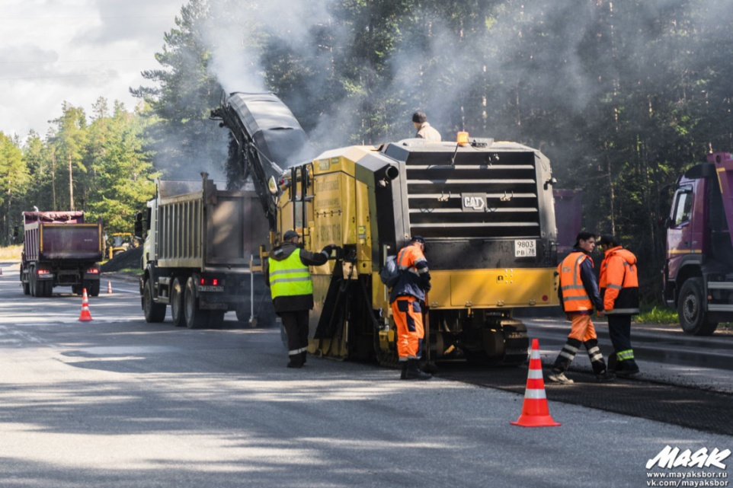
Дорожный фонд
№10
№12
Расходы бюджета на 2025 год
Основные показатели
социально – экономического развития
2026
2027
2028
тыс. руб.
8 786,8
5 393,7
5 384,4
Обеспечение
безопасности
дорожного
движения в 2026г
Капитальный
ремонт
и ремонт в 2026г
Содержание
в 2026г
Тех. надзор за ремонтом в 2026г
30%
1%
2%
67%

Slide 16

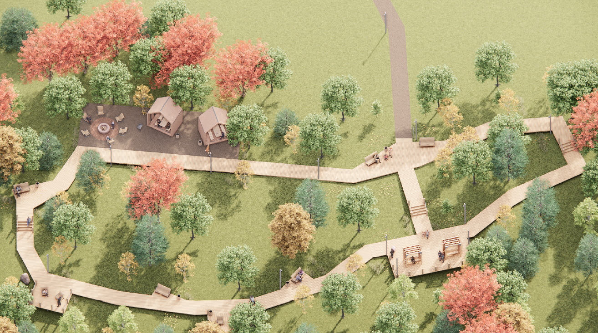
Формирование комфортной городской среды
Региональный проект
4 191,4*
тыс. руб.
БЛАГОУСТРОЙСТВО ОБЩЕСТВЕННОЙ ТЕРРИТОРИИ «ЛОПУХИНСКИЙ ПАРК»
*местный бюджет
(областной бюджет - 10 000,0 тыс. руб. предоставит позже)

Slide 17
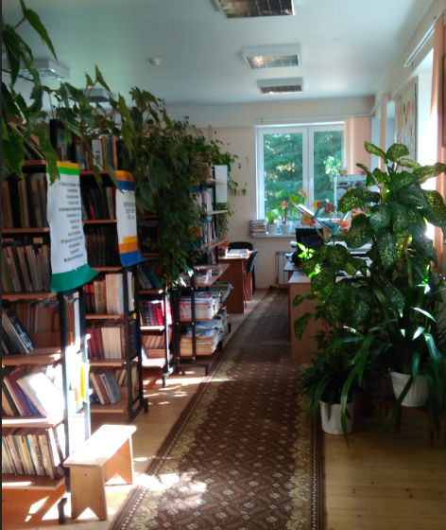
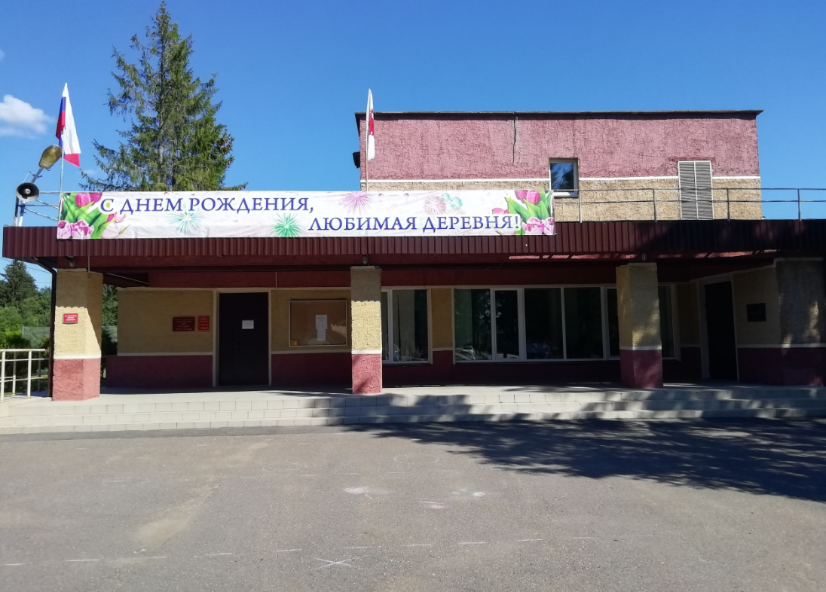
МП «Развитие культуры в МО Лопухинское сельское поселение»
Комплексы процессных мероприятий
тыс. руб.
1 785,5– 2026г
1 821,9– 2027г
1 859,7– 2028г
Создание условий для организации
библиотечного обслуживания жителей
МО Лопухинское сельское поселение
21 624,3– 2026г
21 934,9– 2027г
21 618,1– 2028г
Создание условий для
организации досуга и обеспечение
жителей
МО Лопухинское сельское поселение
услугами организаций культуры

Slide 18


МП "Социальная поддержка граждан в МО Лопухинское сельское поселение"
Всего 1 335,0 тыс. руб. в 2026г
Комплексы процессных мероприятий
О порядке назначения,
выплаты и перерасчета пенсии
за выслугу лет
муниципальным служащим
1 035,0 тыс. руб. – 77,5%
6 пенсионеров
Оказание материальной помощи
и
социальных выплат жителям
300,0 тыс. руб. – 22,5%

Slide 19
МП «Развитие части территорий МО Лопухинское сельское поселение МО Ломоносовский муниципальный район Ленинградской области»
Мероприятия на реализацию областного закона от 16 февраля 2024 года
№10-оз «О содействии участию населения в осуществлении местного самоуправления в Ленинградской области» в сумме 3 937,3 тыс. рублей. *
Обустройство парковки в д. Лопухинка по ул. Мира в сумме 1 299,5 тыс. рублей.
Обустройство парковки в д. Глобицы по ул. Героев в сумме 1 250,1 тыс. рублей.
Устройство спортивной площадкив д. Глобицы в сумме 1 387,7 тыс. рублей.
* в том числе областной бюджет – 3 288,4 тыс. рублей;
местный бюджет – 618,9тыс. рублей;
вклад от юр. лиц – 30,0 тыс. руб.

Slide 20
МП «Развитие общественной инфраструктуры муниципального значения в МО Лопухинское сельское поселение на 2026г»
Мероприятия на общую сумму 4 542,1 тыс. рублей *
Благоустройство прилегающей территории к Братскому захоронению воинов, погибших в 1919 год и в 1941-1944 гг. в д. Лопухинка в сумме 547,4 тыс. рублей. (Депутат Лопухин В.С.– 515,0 тыс. рублей);
1. Приобретение проектора для сцены зрительного зала в дер. Лопухинка для МКУ "Лопухинский дом культуры".
2. Приобретение светового оборудования для сцены зрительного зала в д. Глобицы для МКУ "Лопухинский дом культуры« (Депутат Апостолевский И.К.– 1 000,0 тыс. рублей);
Благоустройство прилегающей территории к памятнику «Братское захоронение советских воинов, погибших в 1941-44гг., в том числе – Герой Советского Союза Вересов В.И. (1913-1941)» в д. Глобицы (Депутат Еремеев С.Г.– 1 800,0 тыс. рублей);
1. Приобретение спортивных тренажеров в д. Лопухинка для МКУ "Лопухинский дом культуры" 2. Приобретение спортивных тренажеров в д. Глобицы для МКУ "Лопухинский дом культуры" (Депутат Еремеев С.Г. - 1 000,0 тыс. рублей).
* в том числе местный бюджет – 227,1 тыс. рублей;
областной бюджет – 4 315,0 тыс. рублей ( будет позже)

Slide 21
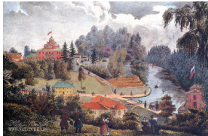
Спасибо за внимание!

